Slide 1

METODOLOGIA PARA DETERMINAÇÃO DA MÉDIA DE PRESSÃO DA REDE DISTRIBUIÇÃO DE ÁGUA
Autores:
Vagner Gerhardt Mâncio
Demétrius Jung Gonzalez
Tiago Luis Gomes
Daniel Luz dos Santos

Slide 2
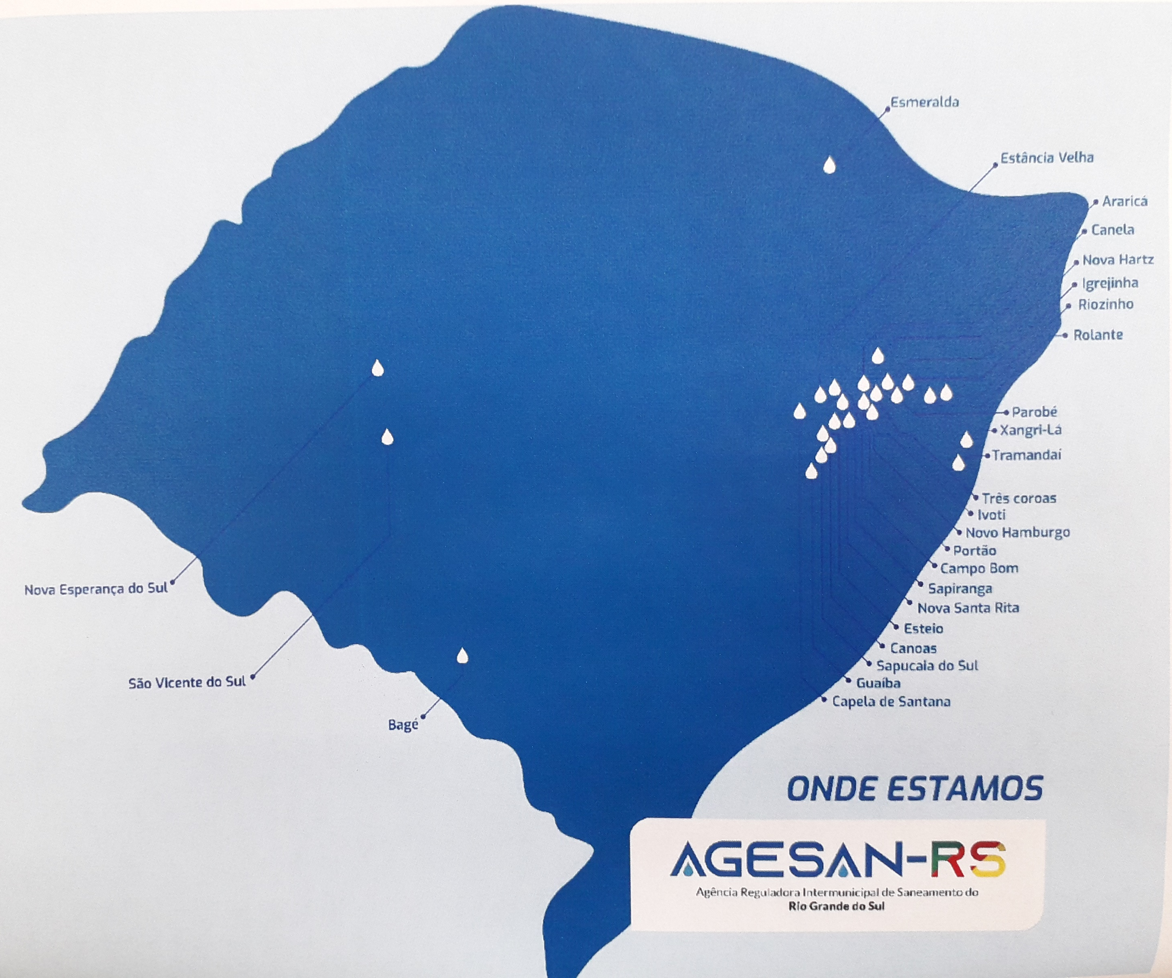
Quem somos?
Agência Reguladora Intermunicipal de Saneamento do Rio Grande do Sul.
Consórcio Municipal.
Desde 2018.

Slide 3
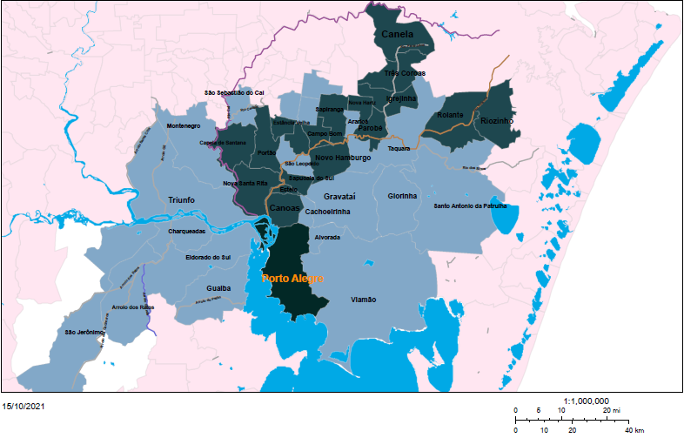
Onde estamos?

Slide 4
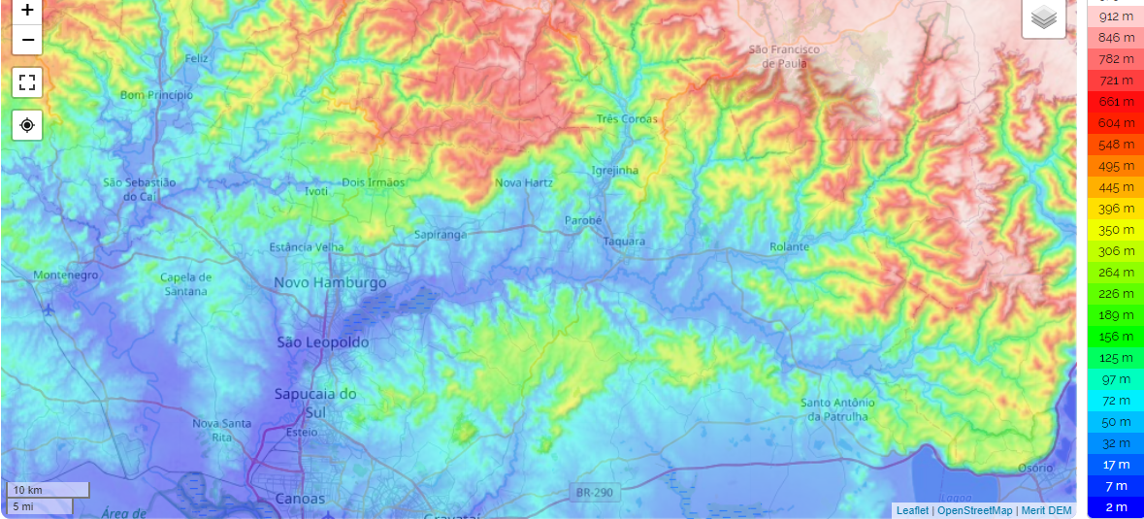
Curva de declividade dos municípios:

Slide 5
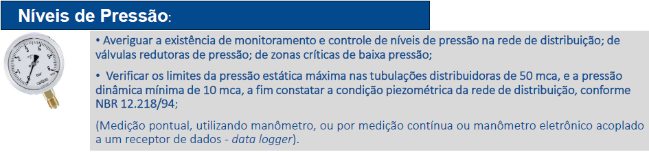
Por que medir a pressão da rede de distribuição?
Dois motivos principais:
1- Para verificar o cumprimento da norma NBR 12.218/94
2- Para verificar se os prestadores controlam suas pressões.
Por que verificar este fator?
Através do Programa de Controle de Perdas da Agesan-RS, concluímos que o controle das pressões é um dos fatores que contribuem para a prevenção de perdas não aparentes do sistema.

Slide 6
Como se faz estas fiscalizações?
Especificamente para a verificação da pressão da rede se segue os seguintes passos:
1- Escolher os pontos para medir as pressões
2- Definir o roteiro
3- Medir as pressões nos pontos escolhidos
Consideramos que a escolha dos pontos para a medição é a chave para um resultado eficaz na fiscalização.

Slide 7
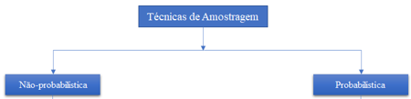

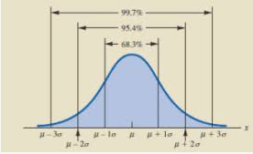
Qual técnica adotar?
Não probabilístico
Probabilístico

Slide 8
A partir desta dificuldade foi realizado alguns ensaios para tentarmos concluir qual seria a melhor metodologia adotada:
A probabilística, que baseia-se na aleatoriedade ou
A não-probabilística, que se utiliza do julgamento de especialistas.
Com isso, complementando a metodologia, define-se o número de amostras para composição da média, aplicando nível de confiança e precisão desejáveis pelo pesquisador.
A possibilidade de utilização das técnicas probabilística ou não-probabilística trazem resultados similares, porém com desvios-padrões diferentes.

Slide 9
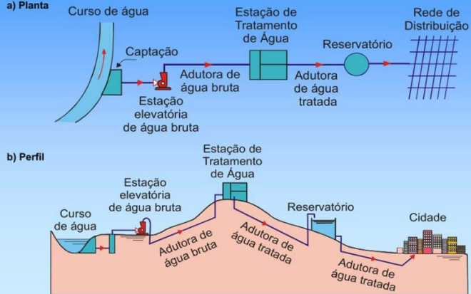
Método não probabilístico:
A dificuldade para este método encontra-se na variação de declividade dos municípios por nós regulados e no dinamismo da rede, que ano a ano sofre intervenções e tende a aumentar com o crescimento das cidades.

Slide 10
Método probabilístico:
A dificuldade para este método foi o de encontrar uma forma de efetuar pontos aleatórios dentro de um universo de ligações que não seguem um padrão como nome de ruas, números sequenciais, cadastro de usuários.

Slide 11
Qual método escolhido e como foi definido o método ideal:
Foi escolhido um município para se realizar um teste piloto, onde se aplicou os dois métodos.
Na parte da manhã se mediu a pressão de aproximadamente 27 pontos, sendo que os locais foram atribuídos por especialistas. Foram escolhidos pontos como final de rede, pontos com alta declividade, etc.
Na parte da tarde do mesmo dia foi realizado medições em pontos escolhidos de forma aleatoriamente.
A técnica probabilística tem se mostrado mais exequível que a amostragem não-probabilística, principalmente por apresentar desvios-padrões mais precisos
 | Aleatório | Especialista
Média | 30,1818 | 30,500
Desvio Padrão | 7,291 | 10,884

Slide 12
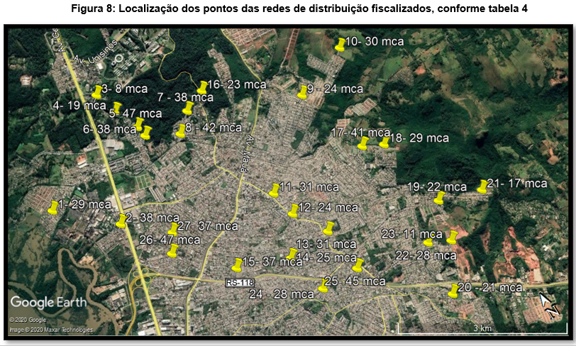
Mapa da distribuição dos locais das pressões medidas:

Slide 13
Com este resultado optamos por adotar a análise probabilística para a escolha dos pontos de medição de pressão, pois esta além de dar praticamente a mesma média, ainda apresentou um desvio padrão menor, ou seja, possui uma dispersão dos resultados menor.
Então foi aprimorado o método de escolha aleatória.
Para tanto, define-se a quantidade de amostras estabelecendo um nível de confiança, um precisão deseja e o desvio-padrão característico da rede de distribuição, aplicando a seguinte fórmula:
n=(σ².z²)/D², sendo:
n – quantidade de amostra,
σ – desvio padrão,
z – nível de confiança e
D – precisão.

Slide 14
Observa-se, a influência direta do desvio-padrão e do nível de confiança na quantidade de amostras, na qual quanto maior o valor destas variáveis, maior será a quantidade de amostras. Agora, a precisão possui influência indireta, ou seja, quanto maior for o valor da precisão, menor será a quantidade de amostras.
n=(σ².z²)/D²

Slide 15
Etapa 1:
Então temos a primeira etapa (quantidade de pontos de medição) baseada na aleatoriedade.
Através da fórmula do número de amostras se determina quantos pontos serão medidos no município escolhido.
Observem que este número de amostras pode variar dependendo do desvio padrão da médias das pressões encontradas nos ciclos anteriores.
Em municípios que possuem um desvio padrão elevado, conclui-se que não se tem um controle das pressões, portanto se realiza um número maior de medições.

Slide 16
Etapa 2:
Após determinar a quantidade de medições se determina quais os endereços que serão medidos.
Para tanto se solicita para o prestador com antecedência de 10 dias uma lista da numeração de todos os hidrômetros instalados no município.
A lista é convertida em tabela dentro de uma planilha eletrônica, onde com o auxilio da função aleatória se determina a numeração dos hidrômetros que serão medidos a pressão.
Com esta numeração basta encontrar na coluna adjacente o endereço e traçar o percurso a ser percorrido no dia da fiscalização.

Slide 17
Contribuição para o controle de perdas
Os estudos em questão partem da hipótese da dificuldade dos prestadores de serviço em definir a pressão média da rede de distribuição de água. Em muitos casos, os prestadores não possuem software de simulação para chegar a um resultado admissível de média de pressão. Desta forma, a aplicação da metodologia estatística de amostragem apresenta resultados equivalentes aos dos softwares.

Slide 18
Contribuição para o controle de perdas
A forma como se calcula a quantidade de amostras traz um embasamento estatístico amplamente comprovado.
Também, a média de pressão apresenta o potencial de redução de perdas de água nas redes de distribuição, visto que, quanto maior a pressão, maiores são as perdas.

Slide 19
Conclusões
A precisão do desvio-padrão mostrou-se interessante para identificar os municípios que possuem os melhores controles da pressão das redes, na qual os menores desvios-padrões estão nas redes de distribuição que possuem melhores controles, tais como: válvulas redutoras de pressão, setorização, controle de níveis de reservatórios e medições contínuas de pressão, dentre outros.

Slide 20

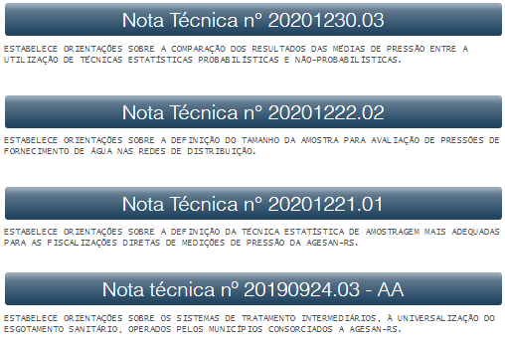
Recomendações:

Slide 21
Resultados
Depois de consolidar este método em 2020, já passamos por 4 ciclos de fiscalizações de pressões alcançando os seguintes resultados:
Aproximadamente 2.000 medições realizadas em 23 municípios por este método.
Aumento do números de Não Conformidades. Incremento de aproximadamente 10%.
Diminuição do tempo de fiscalização em torno de 25%. Ou seja realizamos mais medições utilizando o mesmo tempo. Com isto melhoramos a precisão das amostras.
Em alguns municípios já se obteve a redução de perdas com a implantação do programa de redução de perdas.

Slide 22
OBRIGADO!
Daniel Luz dos Santos, assessor de fiscalização Agesan-RS.
E-mail: fiscalização@agesan-rs.com.br

